Slide 1
الوسائط المتعددة
الصوتيات ومعالجتها
Audio And Audio Processing

Slide 2
الصوت
عبارة عن موجات تنتج من اهتزاز أجسام وتنتقل عبر وسيط من مكان لآخر
اذا كان الوسط هواءً يكون الانتقال من خلال اهتزاز جزيئات الهواء، ثم تشكل مناطق تكون فيها الجزيئات مكثفة ومركزة، وأخرى تكون متباعدة واقل تركيزاً تسمى بمناطق الضغط والتراخي

Slide 3
الصوت
إذا وضعنا ملتقط صوت (ميكروفون) في الطرف الآخر، فإنه يصدر إشارات كهربائية تتناسب مع كثافة اهتزازات الجزيئات، تنتج عنه موجة كهربائية لتبين قوة الاشارات المرتبطة مع الوقت بهذه الموجة
تمثل الارتفاعات مناطق الضغط والانخفاضات مناطق التراخي، أمام نقاط الصفر فتمثل الوقت الذي تكون فيه جزيئات الهواء متباعدة بشكل طبيعي

Slide 4
الصوت
الموجات الصوتية ليست منتظمة، حيث ترتفع بارتفاع الضغط وتنخفض بانخفاضه
يوجد وسائط أخرى غير الهواء تنقل الصوت مثل الحديد والماء، حيث ينطبق عليهم نفس المبدأ
سرعة انتقال الصوت في المواد الصلبة مثل الالمنيوم والحديد اكبر من سرعة انتقاله في الهواء وذلك لشدة تلاصق جزيئات الوسيط في المواد الصلبة
في الحديد (على سبيل المثال) تهتز الجزيئات
الصوت لا ينتقل في الفراغ لعدم وجود جزيئات

Slide 5
الأجهزة المستخدمة مع الصوت
الميكروفون: جهاز يلتقط الأمواج الصوتية ويحولها إلى طاقة كهربائية لتستخدم في مكبرات الصوت او التسجيل
ويفترض أن تكون الأمواج الصوتية الملتقطة من خلال الميكروفون والصادرة من مكبرات الصوت متماثلة
من أنواع الميكروفونات:
  الميكروفون الديناميكي Dynamic Microphone
  الميكروفون المكثف Condenser Microphone

Slide 6
الميكروفون الديناميكي
يحتوي على غشاء رقيق وملف كهربائي مرتبط به، ويوضع الملف حول عمود مغناطيسي. عند استقبال ذبذبات الهواء يتحرك الغشاء مما يحرك الملف الكهربائي، وبحركة الملف الكهربائي حول العمود المغناطيسي يتولد تيار كهربائي

Slide 7
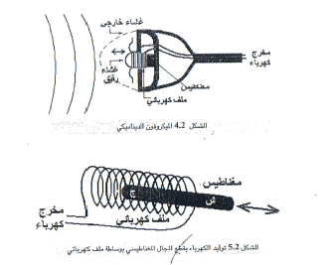

Slide 8
الميكروفون المكثف
يحتوي على أنبوب خفيف الوزن وصفيحتين عند أعلى وأسفل الأنبوب، أحدهما ثابتة والأخرى متحركة، ويعمل الميكروفون من خلال الصفيحتين كعمل المكثف الكهربائي تتغير قيمته بتغير المسافة بين الصفيحتين
التغير في ضغط الهواء يؤدي إلى تحرك الصفيحة المتحركة فيؤدي إلى تغير التيار الكهربائي مما يتناسب مع الموجات الصوتية الملتقطة

Slide 9
الميكروفون المكثف
بعكس الميكروفون الديناميكي فإن هذا الميكروفون يحتاج إلى مصدر للطاقة الكهربائية
يفضل استخدام الميكروفون المكثف على الميكروفون الديناميكي لانتظام التردد ووضوح الصوت الناتج
يتميز بخفة وزن الغطاء الذي يسمج بالتقاط الاصوات ذات التردد العالي كما يسمح بالتقاط الاصوات ذات التردد المنخفض. مما يجعل الصوت الناتج أقرب إلى الصوت الطبيعي
يستخم في التسجيل الاذاعي والاستوديوهات المحترفة
أقل تشويشاً
أقل وزنا وحجماً

Slide 10
السماعات Speaker
تعمل عكس الميكروفون، حيث تحول التيار الكهربائي إلى موجات صوتية تتناسب مع شدة التيار
تشبه في تركيبها الميكروفونات
تتكون من غشاء بلاستيكي أو ورقي محدب، يتصل معه ملف من الاسلاك الدقيقة المعزولة الملفوفة حول مغناطيس بطريقة تترك فراغين من الهواء حول الملف من الداخل والخارج لئلا يعيقه بالحركة
آلية عملها: يصدر الملف السلكي مجالاً كهرومغناطيسياً عندما يمر به التيار الكهربائي، مما يجعله يتجاذب أو يتنافر مع المجال المغناطيسي التابع للمغناطيس، وبما أن المغناطيس ثابت فإن الملف سيتحرك مما يجعله يحرك الغشاء البلاستيكي، فتهتز جزيئات الهواء المتصلة بالغشاء فتتكون موجات الصوت

Slide 11
السماعات

Slide 12
خصائص الموجات الصوتية
Sound Waves Properties
تتميز الأصوات عن بعضها بعدة خصائص، أبرزها:
  التردد Frequency
  الطاقة Energy
  الزاوية Phase

Slide 13
التردد
يقاس تردد الصوت بعدد الاهتزازات إلى الأمام ومن ثم إلى الخلف لجزيئات الوسط في وحدة زمنية
وحدة قياس التردد هي الهيرتز (Hz)وتعني مرة في الثانية
مثال: كم التردد في الصورة التالية؟
الجواب: 3 دورات في ثانيتين، إذا التردد = 1.5 هيرتز

Slide 14
التردد
https://www.youtube.com/watch?v=vS7Brjrh36o
https://www.youtube.com/watch?v=qNf9nzvnd1k

Slide 15
التردد
أذن الانسان قادرة على التقاط أصوات ذات مدى ترددي يتراوح بين 20 و 20000 هيرتز
الموجات الصوتية ذات التردد أقل من 20 هيرتز تسمى انفراساوند
الموجات الصوتية ذات التردد أعلى من 20000 هيرتز تسمى التراساوند
بعض الحيوانات مثل الكلاب تتمتع بمدى للسمع 50 – 45000 هيرتز
القطط مدى سمعها 45 – 85000 هيرتز
من المصطلحات البديلة للتردد كلمة الحدة Pitch
الامواج الصوتية ذات الحدة العالية تقابل الامواج الصوتية ذات التردد العالي
الامواج الصوتية ذات الحدة المنخفضة تقابل الامواج الصوتية ذات التردد المنخفض

Slide 16
الطاقة
تعتمد الطاقة المنقولة إلى الوسيط على طول المسافة المقطوعة عند الاهتزاز يميناً وشمالاً بجزيئات الهواء

Slide 17

كثافة الصوت
$\frac{الطاقة }{المساحة ×الزمن} =الكثافة$
$\frac{القدرة }{المساحة} =الكثافة$
الكثافة تنقص بازدياد المساحة
تقاس بالواط لكل متر مربع

Slide 18
شدة الصوت
تعرف شدة الصوت بأنها الطاقة التي تحملها الموجة في الثانية
تستخدم وحدة الديسيبل لقياس شدة الصوت
تستطيع الديسيبل قياس الأصوات الخافتة والأصوات العالية
كلما زاد الديسيبل بمقدار 10 زادت شدة الصوت إلى الضعف
التعرض لديسيبل في الصوت اعلى من 90 ديسيبل لفترة طويلة تعرض السمع عند الإنسان لضرر دائم

Slide 19
الديسيبل dB
نوع الصوت | شدة الصوت w\m² | مستوى شدة الصوت dB
الصوت المسبب للألم (طائرة نفاثة فوق الرأس) | 1 | 120
طائرة عند الإقلاع* | 10⁻² | 100
ثقّابة الصخور التي تعمل بالهواء المضغوط | 10⁻³ | 90
صوت دراجة نارية * | 10⁻⁴ | 80
طريق كثيف بالمرور* | 10⁻⁵ | 70
التخاطب العادي* (أو صوت ماكينة الخياطة)* | 10⁻⁶ | 60
الهمس المتوسط الارتفاع* | 10⁻¹⁰ | 20
حفيف الشجر* | 10⁻¹¹ | 10
الصوت المسموع بالكاد | 10⁻¹² | 0

Slide 20
الزاوية
هي خاصية تصف العلاقة بين موجة صوتية وأخرى
نستطيع وصف موجتين أنهما متقابلتان تماماً اذا ما اختلفتا بخاصية الزاوية بمقدار 180 درجة، وفي هذه الحالة تلغي إحداهما الأخرى إذا كان لهما نفس التردد والطاقة، وتسمى هذه العلاقة التداخل الهادم

Slide 21
الزاوية
تلتقي الموجات الصوتية بزوايا مختلفة، وفي هذه الحالة بدلاً من أن تلغي إحداهما الأخرى فإنها تقويها في ترددات معينة وتضعفها أو تلغيها في ترددات أخرى
عند الاختلاف بزاوية صفر، والاشتراك بنفس التردد فإن تأثير إحداهما يقوي الأخرى، وتسمى هذه العملية بالتداخل البنّاء

Slide 22
الزاوية
يستخدم التداخل الهادم لتخفيض أصوات مزعجة مثل محرك الطائرة
يستخدم التداخل البنّاء لتقوية أصوات معينة، مثل وضع الميكروفونات في غرفة المؤتمرات بزوايا معينة

Slide 23
تمثيل البيانات الصوتية
لدراسة الموجة الصوتية او الاشارة الكهربائية الناتجة عن التقاطها بالميكروفون على سبيل المثال، هناك تمثيلان نستطيع من خلالهما استنتاج بعض صفات الموجة الممثلة
  التمثيل في المجال الزمني
  التمثيل في المجال الترددي
يمكننا تمثيل اية اشارة في احد هذين المجالين ويمكننا الانتقال من مجال الى آخر بمساعدة تحويل فورير

Slide 24
المجال الزمني
التمثيل الاكثر استخداماً
يمثل المحول العمودي قوة الاشارة
يمثل المحور الافقي الزمن

Slide 25
المجال الترددي
يمثل المحور الافقي التردد
يمثل المحور العمودي مجموع قوة الاشارة
يفيدنا بالتعامل مع الاشارة بسهولة اكثر وحسابات اقل تعقيداً

Slide 26
مثال 1

Slide 27
مثال 2

Slide 28
ترقيم الموجات الصوتية
يُعَدّ الصوت الي نتعامل معه في حياتنا من المجال الخطي (التماثلي) analog
في الاجهزة الخطية المتواصلة هناك عدد غير متناهي من الاشارات الكهربائية التي يصدرها الميكروفون لتمثل علو الصوت الملتقط
غالباً ما تؤخذ هذه الاشارات لتمر تحت مراحل معالجة كالتكبير وادخال الصدى وخلطها مع اصوات اخرى ثم نقلها الى اماكن قد تكون بعيدة لاعادة تحويلها من اشارات كهربائة الى امواج صوتية في السماعات او تخزينها في اشرطة مغناطيسية مثل اشرطة المسجل
من خلال هذه العملية تصبح الاشارات عرضة للتشويش والتخريب مما يؤثر على جودة الصوت

Slide 29
ترقيم الموجات الصوتية
لتفادي هذه المشكلة يتم التحويل من النظام الخطي إلى النظام الرقمي digital
تسمى هذه العملية Analog to Digital Conversion (A/D)
وتسمى العملية العكسية Digital to Analog (D/A)
من المراحل الاساسية للتحويل من الخطي إلى الرقمي:
  مسح العينات (Sampling)
  التسوية (Quantization)

Slide 30
المسح العيني ومعدل نيكويست
أول مراحل عملية التحويل الى الرقمي هي عملية مسح العينات
مسح العينات: أخذ عينات من الاشارة في فترات زمنية متساوية
من أهم عوامل انجاح هذه العملية بدون تدني جودة الصوت الاصلي اختيار الفترة الزمنية المناسبة
كلما كانت الفترة الزمنية صغيرة كانت الاشارة الناتجة اقرب للاشارة الاصلية وأكبر في عدد العينات الناتجة، وبالتالي يكون حجم الملف الناتج اكبر
اذا تباعدة الفترات الزمنية فإن عدد العينات يقل فتختلف الاشارة اذا قورنت بالاصلية فتتدنى الجودة ويصغر حجم الملف الناتج

Slide 31
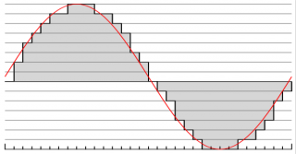
المسح العيني ومعدل نيكويست

Slide 32
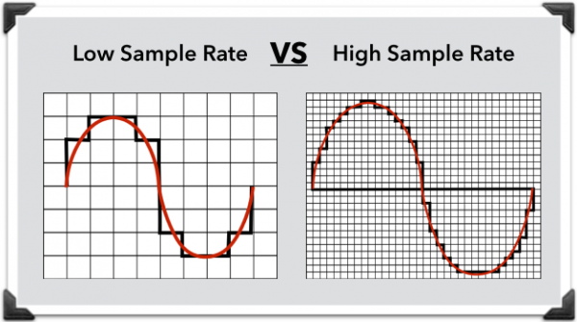
معدّل التحويل الصوتي

Slide 33
المسح العيني ومعدل نيكويست
اعتماد الفترة المناسبة يعتمد على سرعة التغيرات في الموجة الخطية (تردد الموجة)
نظرية نيكويست: معدل اخذ العينات للموجة الخطية يجب ان يكون على الاقل ضعف اكبر تردد للموجة الخطية
معدل اخذ العينات (Sampling Rate): عدد العينات المأخوذة في الثانية
الفترة الزمنية تساوي مقلوب التردد

Slide 34
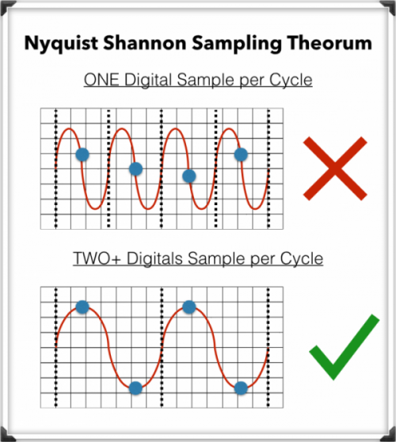
معدل نيكويست

Slide 35
مثال
موجة جيبية بتردد 500 هيرتز، ما هو أقل تردد عيني يمكن أن نستخدمه بدون اي انخفاض للجودة الصوتية؟
500 × 2 = 1000 هيرتز

Slide 36
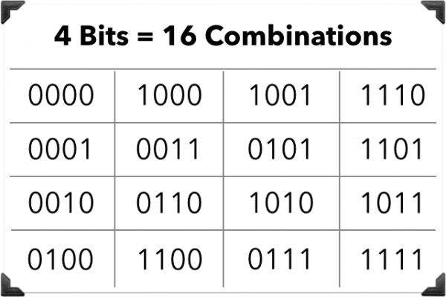

Slide 37
التسوية
المرحلة الثانية من مراحل الترقيم
تتضمن اعطاء مستوى او رقم لكل عينة ناتجة من عملية مسح العينات، ثم تحويل هذه القيم الى ارقام في المجال الثنائي
عدد المستويات يحدد بعدد الbits المستخدمة لكل عينة:
  4 بت = 16 قيمة ممكنة
  8 بت = 256 قيمة ممكنة
  16 بت = 16،536 قيمة ممكنة
  24 بت = 16،777،215 قيمة ممكنة
  لكل “بت” مضاف، يتسع المجال الديناميكي بمقدار 6 ديسيبيل
التسوية تمثيل كل عينة بأقرب مستوى معطى (التقريب)

Slide 38
التسوية
الفرق بين القيمة الحقيقية والقيمة المقربة يسمى خطأ التسوية
كلما كبرت عملية التقريب نتيجة تصغير حجم العينة او تقليل عدد البيتس المستخدمة لكل عينة كبرت لدينا نسبة التغيير بالموجة الاصلية مما يؤدي الى:
  تقليل جودة الصوت
  التشويش
  تصغير حجم الملف الصوتي

Slide 39
التسوية
لتفادي الاخطاء يجب علينا زيادة عدد البيتس المستخدمة لكل عينة
تسمى عدد البيتس المستخدمة لكل عينة حجم العينة او عمق العينة (Sample Depth)

Slide 40
الملفات الصوتية
المعلومات التي نحصل عليها من عملية الترقيم (A/D) مثل 10010100000101 يمكن أن نرسلها أو نخزنها كما هي. لكن عند استقبالها او استرجاعها (العملية العكسية D/A) من الصعب فهمها بدون الاجابة على بعض الأسئلة، مثل:
  كم بت تم استخدامها لتمثيل كل عينة؟
  كم هو زمن الموجة الصوتية الممثلة بتلك المعلومات؟
  كم من العينات اخذت لكل ثانية؟
  ما هذه المعلومات وهل هي مضغوطة ام لا؟
  هل هناك موجة واحدة أم اثنتين أم أكثر؟
  ما هي نوعية الضغط المستخدم؟

Slide 41
الملفات الصوتية
لتمكين مرحلة D/A من الفهم والتعامل مع المعلومات، نحتاج إلى تغليف هذه العينات الصوتية في ملف نجد فيه جميع الأجوبة عن تلك الأسئلة وغيرها. ويطلق عليها اسم رأس الملف (File header)
تسمى الملفات التي تحتوي موجتين صوتيتين الأولى يمين والثانية يسار بملفات الستيريو (stereo)
تسمى الملفات التي تحتوي موجة واحدة بملفات المونو (mono)
هناك أصوات ذات موجات منفصلة متعددة تزيد عن اثنتين
ملفات الستيريو يمكن ترتيبها بطريقتين:
  وضعية التداخل (Interleave): تدفق واحد للعينات (ي ش ي ش ي ش ي ش ...)
  وضعية المنفصل (Split): الملف يحتوي ملفين: الأول ينتهي اسمه ب R للموجة اليمنى والثاني ينتهي اسمه ب L للموجة اليسرى

Slide 42
مثال
ما المساحة التخزينية لملف صوتي عمق العينة فيه 16 بت، والتردد العيني 22.05 كيلو هيرتز، ويمثل ستيريو طوله 15 دقيقة
16 بت للعينة ÷ 8 بت للبايت = 2 بايت للعينة
2 بايت للعينة × 22050 عينة في الثانية = 44100 بايت في الثانية
44100 × 2 موجة (ستيريو) = 88200 بايت في الثانية للموجتين
88200 بايت في الثانية للموجتين × 60 ثانية في الدقيقة × 15 دقيقة = 79380000 بايت في ال 15 دقيقة
79380000 ÷ 1024 بايت في الكيلوبايت = 77519 كيلوبايت في ال 15 دقيقة
77519 ÷ 1024 كيلوبايت في الميجابايت = 75.7 ميجابايت هي المساحة التخزينية

Slide 43
أنواع الملفات الصوتية المتداولة
MP3: حجم صغير مقابل جودة عالية. يمتاز بخاصية تدفق الملف؛ حيث يمكن أن تسحب عبر الشبكة العالمية وتشغل دون الحاجة للانتظار لتنزيل او سحب الملف كاملا، وهو مضغوط
RA, RAM, RM: حجم صغير لكن جودة ضعيفة. وتمتاز بخاصية التدفق. يمكن دمجها مع الفيديو او الصور المتحركة، وهو مضغوط
WAV: غير مضغوطة ومساحتها كبيرة، وهو غير مضغوط
AIFF: أجهزة المكانتوش، غير مضغوطة وتستخدم مساحة كبيرة
AU: أجهزة SUN، غير مضغوطة
MIDI: للمعلومات الموسيقية، يمكن للحاسوب التحكم بالالات الموسيقية

